Slide 1

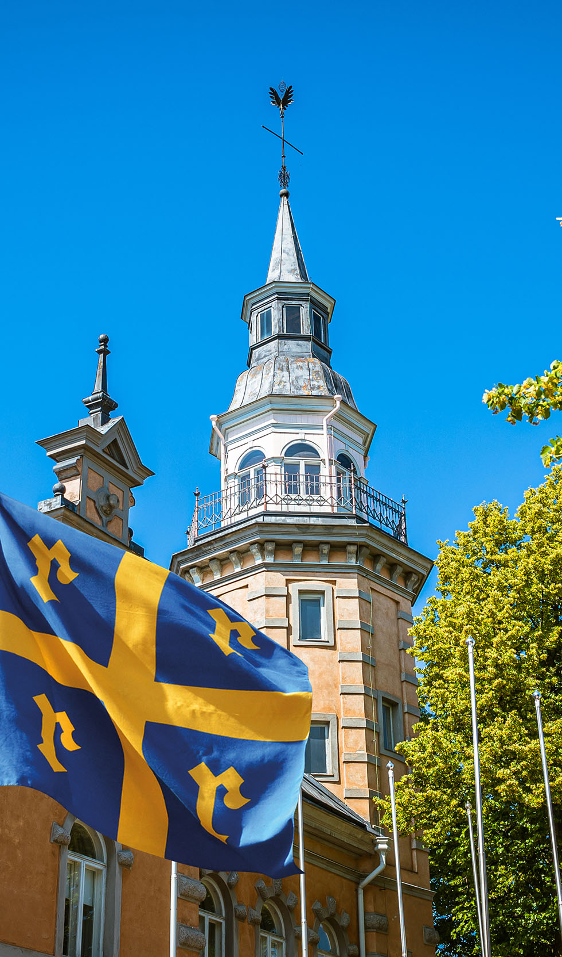
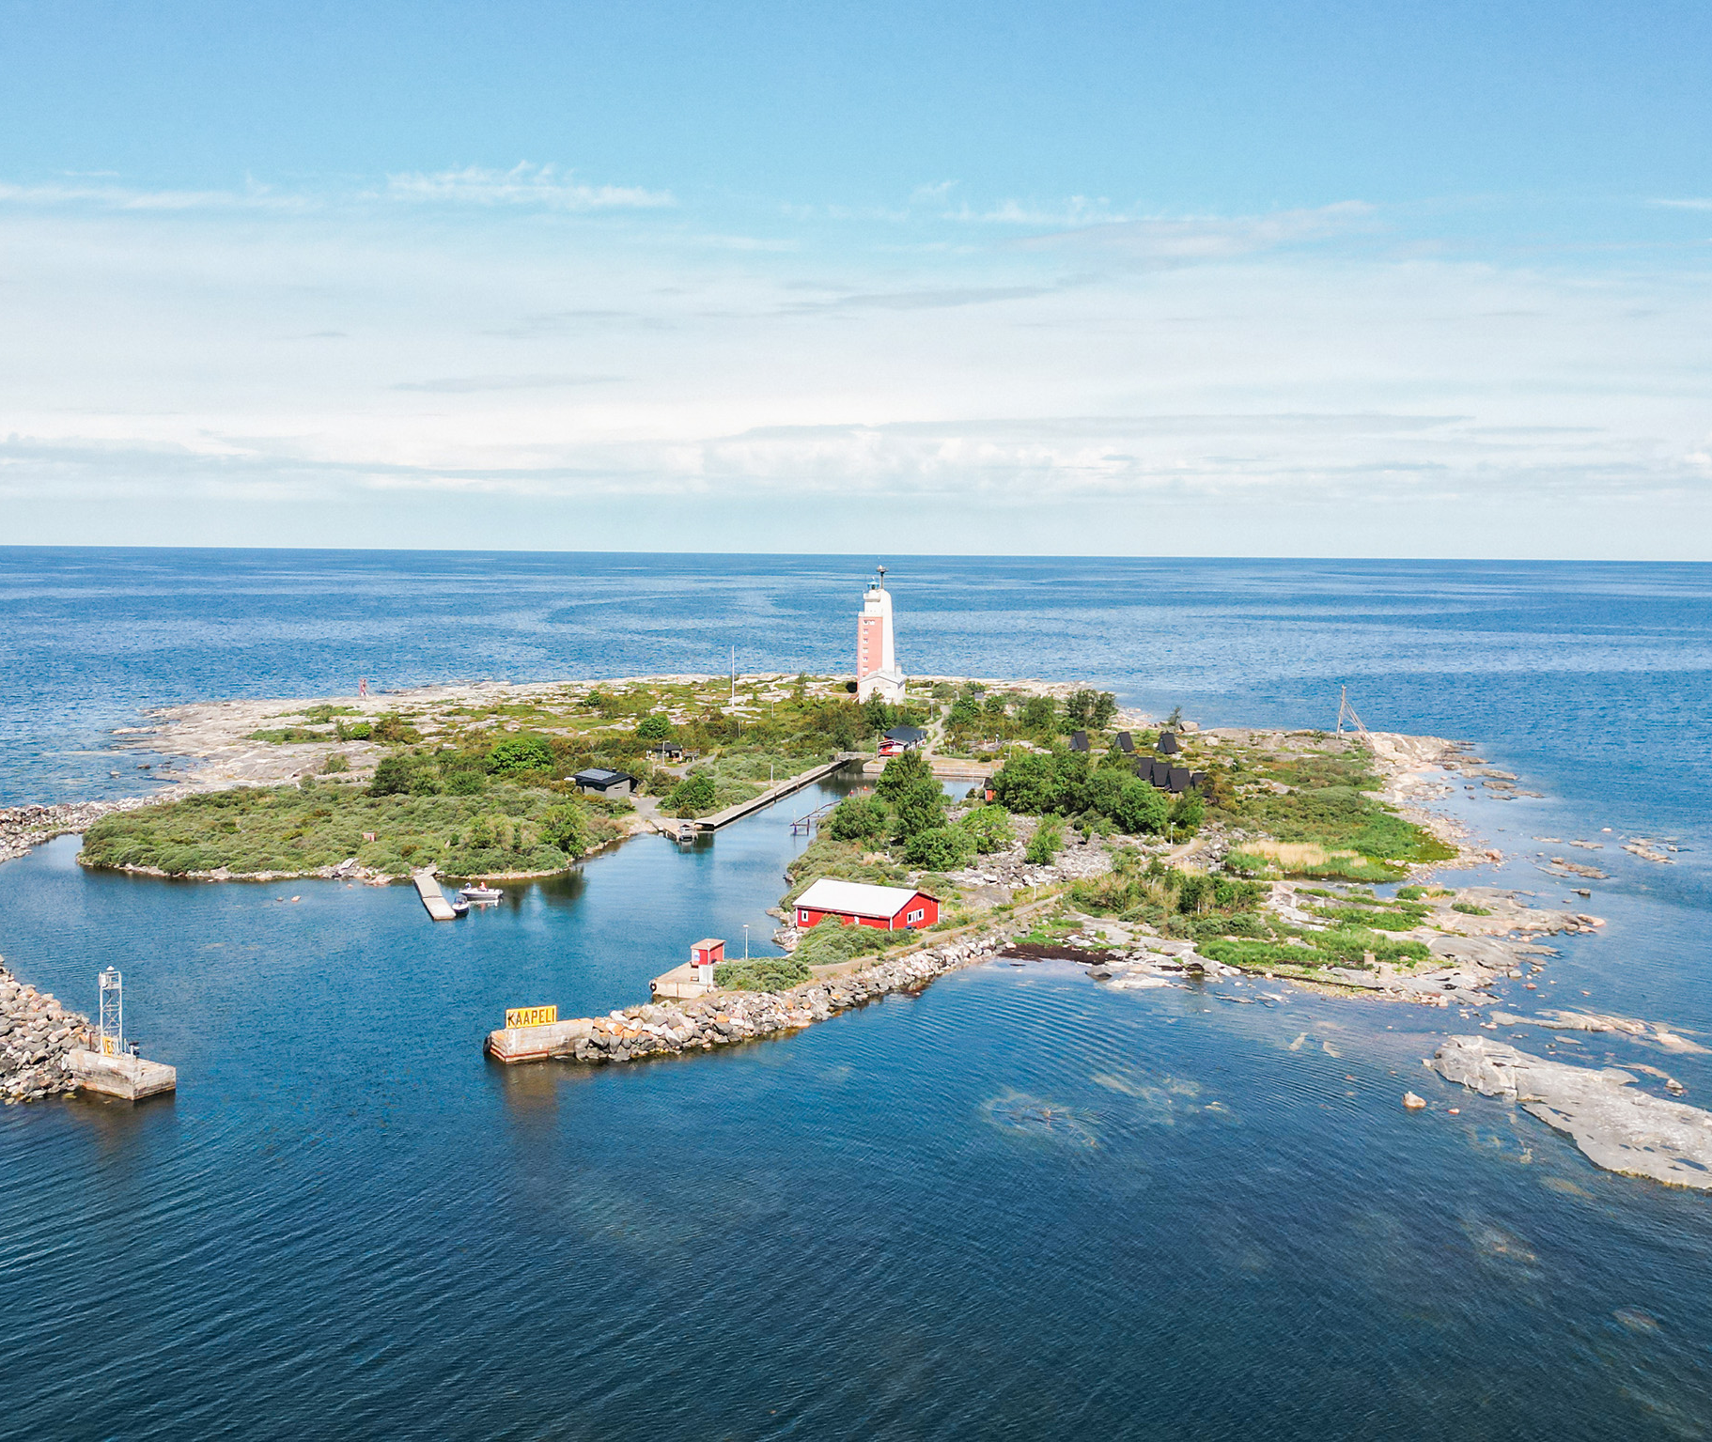
Seuraparlamentti 3.6.2025
Soile Strander

